Slide 1
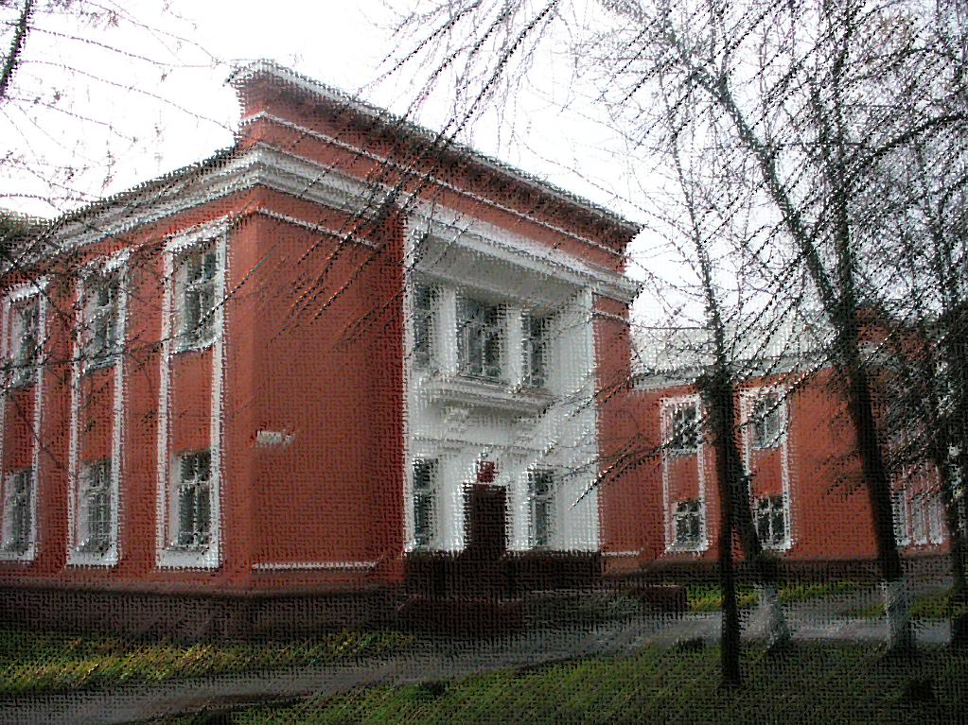

муниципальное общеобразовательное учреждение «Средняя школа с углубленным изучением отдельных предметов «Провинциальный колледж»
Организационные проблемы, возникающие при введении ФГОС СОО, и возможные пути их решения
Директор
Елена Романовна Семко

Slide 2


Проблема
индивидуального выбора (набор предметов, уровень изучения, индивидуальный проект).
Решение:
своевременная подготовка учащихся и их родителей к переходу на ФГОС СОО.

Slide 3
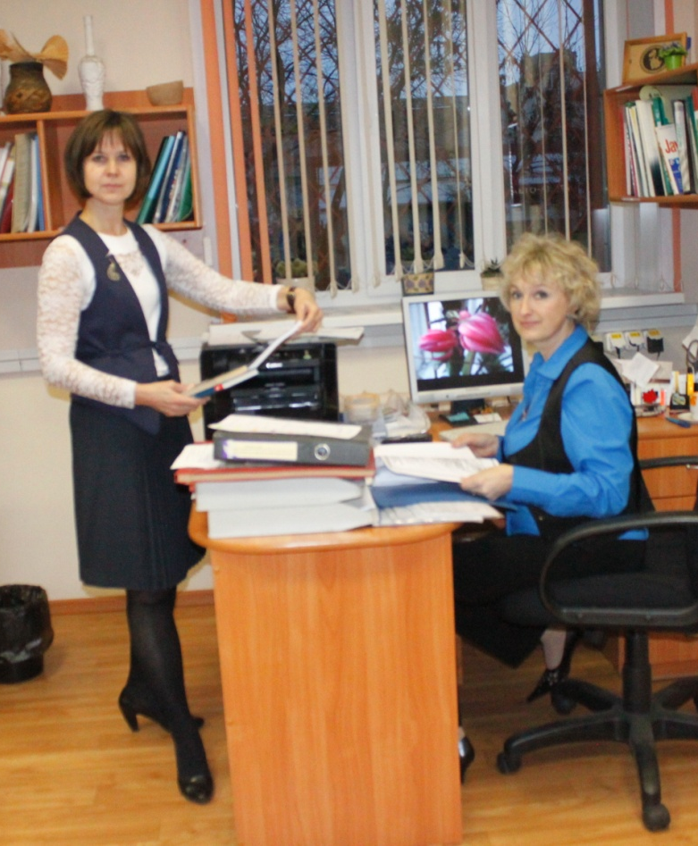
Проблема
преобразования индивидуального выбора учащихся в
индивидуальный учебный план;
индивидуальное расписание;
учет в классных журналах.
Решение:
подготовленные администраторы и необходимое ПО
(в том числе работающий электронный журнал).

Slide 4
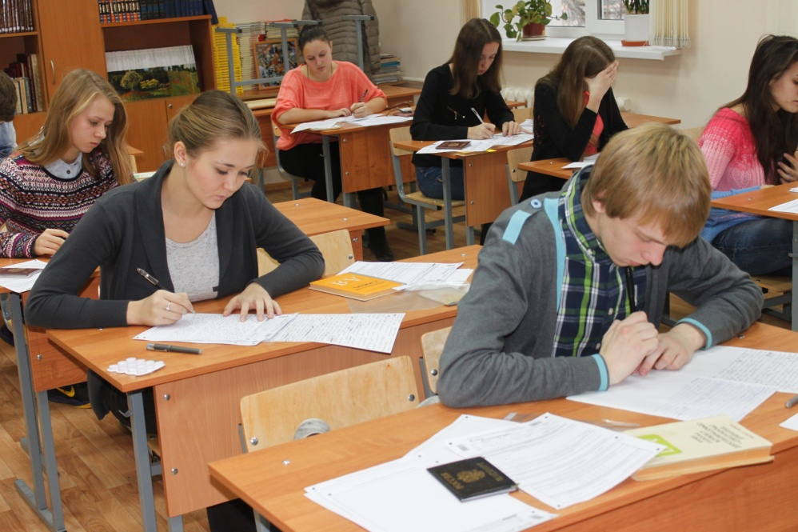
Проблема
смены индивидуального учебного плана и внесения записей в аттестат.
Решение:
разработанные локальные акты, предусматривающие особые ситуации.

Slide 5
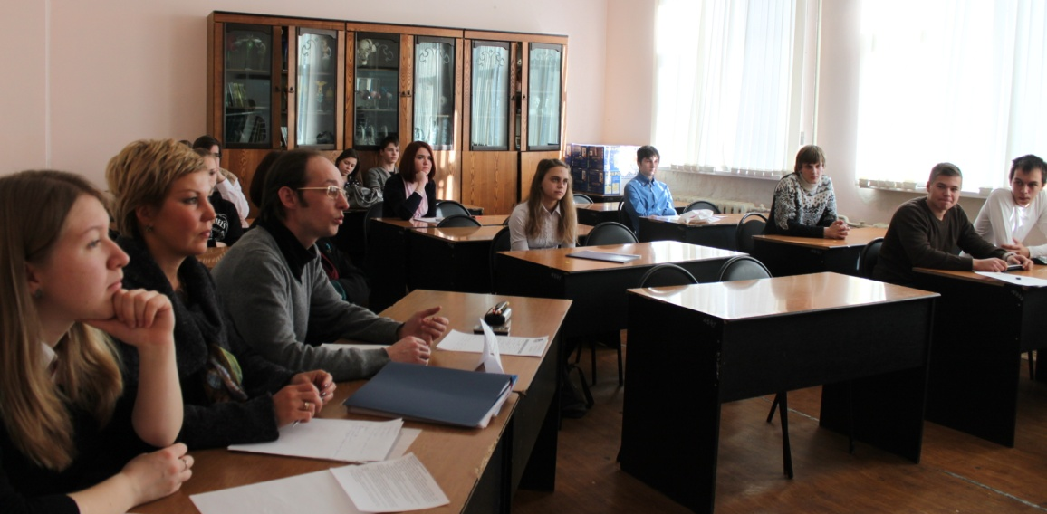
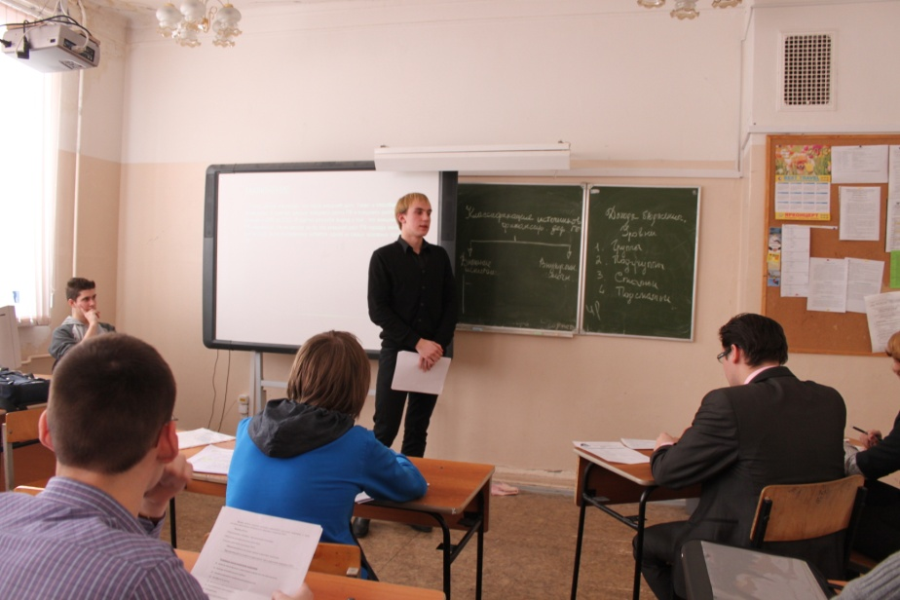
Проблема
включения индивидуального проекта в учебный план.
Решение:
индивидуальный проект включается в учебный план в форме специального курса, сам проект выполняется в рамках урочной и внеурочной деятельности.

Slide 6
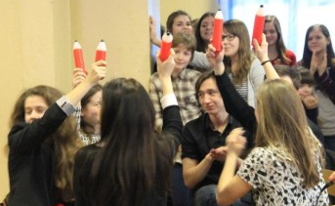
Проблема
организации внеурочной деятельности для старшеклассников, ориентированных на высокий уровень знаний по предметам (олимпиады, задания повышенного уровня ЕГЭ).
часть внеурочных занятий выводить в каникулярное время и связывать с дополнительной подготовкой по предметам (летняя и зимняя школы, образовательные лагеря, интеллектуальные игры, клубы любителей математики, физики и др.).
Решение:

